Slide 1
第六章 输入/输出设备
及接口
<number>/33

Slide 2
主机
接
口
外设1
输出
CPU
外设2
外设3
输入
外设4
……
主存
<number>/33

Slide 3
6.1 输入输出设备概述
1、I/O设备的基本功能
完成信息转换
实现人机交互
存储信息资源
促进应用领域的拓展
<number>/33

Slide 4
2、I/O设备的类型
输入设备，如麦克风、摄像头，…
输出设备，如显示器、打印机，…
外存储器，移动硬盘、光盘，…
过程控制设备，如各类传感器，…
数据终端设备，如蓝牙耳机，…
数据通讯设备，如3G网卡，…
<number>/33

Slide 5
3、外围设备与主机间信息交换
主机与外设间的信息交换，还需要关注以下方面的问题：
代码格式
采用二进制数、ASCII码、专用交换码等
传送格式（并行+串行）
采用并行还是串行的数据格式
<number>/33

Slide 6
6.2 键盘及其接口
1、键的类型
触点式、无触点式、虚拟式
触点接通，电容+磁场变化，激光+触屏
全编码和非编码
硬件扫描、软件扫描
机械键盘、塑料薄膜式、导电橡胶式等
<number>/33

Slide 7



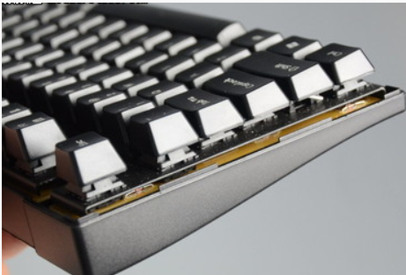
<number>/33

Slide 8
2 、硬件扫描键盘
采用硬件扫描方法查找按键位置，并转换为相应代码。
组成结构
振荡器
计数器
ROM
接
口
（1）键盘矩阵
128键
8行×16列
每键需分配7位位置码
列译码
扫描码
锁定信号
比较器
（2）计数器（7位）
行译码
键盘
8行×16列
在振荡器控制下对所有字键轮流扫描查询，查找按键。
<number>/33

Slide 9
（3）符合比较器
振荡器
计数器
ROM
接
口
键盘矩阵列线输出与列译码输出比较，以确定按键位置。
列译码
（4）ROM
锁定信号
实现代码转换：
比较器
单元地址
键位置码
行译码
单元内容
键ASCII码
键盘
8行×16列
转换过程
计数器计数
计数值=按键位置码？
比较器锁定
计数器停止计数
按计数值读ROM
获得按键ASCII码
接口
<number>/33

Slide 10
3、软件扫描键盘
2）扫描原理
按键后产生中断请求，CPU响应后执行键盘扫描子程序。
通过键盘扫描程序来识别按键位置，并转换为相应代码。
(1)逐行扫描法
I = 0
[例]简易扫描式键盘
1）键盘矩阵
第I行送0，其余行送1
+5V
否
列线J中有0
0
I=I+1
是
1
接地
I
2
3
获得行列位置(I, J)
0 1 2 3
J
(I, J) ASCII码
<number>/33

Slide 11
（送译码器）
(2)行列扫描法
行列信号
行译码
键 盘
16行×8列
单片机
8048
[例]IBM PC键盘
扫描码
1）键盘结构
（送接口）
2）工作原理
列译码
用8048来控制扫描
先逐列为1步进扫描，
判哪列有按键
获得按键位置码
再逐行为1步进扫描，
判哪行有按键
（扫描码）
串行传送扫描码
串行扫描码
并行扫描码
8048
接口移位R
接口申请中断
中断处理
CPU执行键盘中断子程序,从接口取扫描码
ASCII码
存入键盘缓冲区。
<number>/33

Slide 12
6.3 显示设备及接口
6.3.1 概述
显示适配器
显 存
显示器
CPU
接口
控制器
显示适配器
（控制器、接口）
硬件组成
显示器件
（CRT、LED、PDP、LCD、3D
<number>/33

Slide 13
6.3.2 显示器成像原理
几个关键概念：
图形：仅仅依靠线条来表示其含义的图
图像：依靠亮暗、颜色层次变化来表示其含义的图
分辨率：能够显示的像素的个数（宽×高）
灰度级：能够显示不同颜色的数量
颜色深度：用来表示一个像素的二进制代码长度。
颜色数：像素能够呈现出的颜色总数。
颜色数=2^{颜色深度}
<number>/33

Slide 14
刷新频率：单位时间内屏幕图像刷新的次数。
显示存储器：显存，是一种DRAM，主要用来存放显示内容的存储器。
SDR显存
DDR显存
GDDR显存
→
→
显存功能：
数据缓冲、
屏幕刷新
对显存的操作会直接影响屏幕显示。
显存内容和容量
（1）字符方式
VRAM内容：
字符的编码（ASCII码）
VRAM容量：
（1字节存放1个字符编码）
若规格为25行×80列，
基本（最小）容量=
25×80=2KB
若考虑字符属性，显存容量增加

Slide 15
（2）图像方式
VRAM内容：
图形的象点代码
VRAM容量：
（单色时，1位存放1点）
640×200×1
若显示规格为640点×200线，
基本容量=
=16KB
8
分辨率不变：
颜色
容量
若考虑颜色
容量不变：
颜色
分辨率
属性与属性缓存
增设代码，表示底色、背景、加粗等属性。
<number>/33

Slide 16
随机扫描：只在需要绘图的地方扫描
光栅扫描：从上到下、从左到右规则地扫描
显示方式与原理
显示方式
以字符为显示单位
字符/数字方式：
图形图像方式：
以点(象素)为显示单位
显示规格
分辨率：
字符模式则指一帧画面显示的字符数，
（字符行数×列数）
25×80
图形模式则指一帧画面显示的象点数
（每线点数×线数）
800×600
颜色数：
单色、256色、24位色，…

Slide 17
显存地址组织
屏幕显示从左向右，自上而下，显存地址从低到高安排。
0 1 2 79
0
A
A
B
G
F
1
A
A
显存单元的地址由屏幕显示的行列号决定。
2
A
A
行号决定地址的高位
24
A
列号决定地址的低位
能实现将A从屏幕左上角逐渐移向屏幕右下角吗？
能实现在屏幕上将一行字符自下而上地滚动吗？
信息转换
如何将显存中的信息（字符编码/图形点代码）转换为字符/图形显示在屏幕上。
<number>/33

Slide 18
字符显示方式的工作原理
1111111
0001000
…….
0001000
字符点阵图形
……..
字符点阵代码：
0001000
0001000
（7×9）
0001000
0001000
0001000
（1）字符发生器
0001000
产生字符点阵代码。
[例]2513字符发生器，
可提供64种字符点阵
（5×8点阵）
（ROM低3位地址）
扫描线序号
行译码
点 阵
64×8
A
8
输出
B
C
字符译码
字符编码（ROM高6位地址）
<number>/33

Slide 19
（2）屏幕显示
1）扫描顺序
每行字符逐线扫描。
[例]
A B C D E F
2）间隔
字符7×9，字符区9×14
横向间隔2点（消隐）
纵向间隔5线（消隐）
<number>/33

Slide 20
（3）字符显示过程
VRAM
ROM
并行
串行
屏幕
A编码
A点阵
移位寄存器
A
N
D
N编码
B点阵
D编码
C点阵
D点阵
N点阵
字符编码
一行点阵代码(并)
VRAM
字符发生器
移位器
扫描时序
视频信号(串)
显示
<number>/33

Slide 21
图形图像方式的工作原理模式
VRAM
并行
串行
屏幕
00001111
移位寄存器
00000000
000010010
00000000
00001001
00001111
VRAM
像素的颜色代码(并)
移位器
视频信号(串)
显示
<number>/33

Slide 22
6.3.3 CRT显示器
CRT结构
显示系统
电子枪
聚焦系统
水平偏转
垂直偏转
荧光屏
视频放大
扫描控制
视频信号
水平同步
垂直同步
<number>/33

Slide 23
1.光栅的形成
水平正扫
水平偏转线圈加锯齿波电流,形成水平扫描线
（行扫描）
水平回扫
垂直回扫
垂直偏转线圈加锯齿波电流,使水平线垂直移动
（场扫描）
行扫描电流：
场扫描电流：
行频=场频×每帧的扫描行数
稳定图像的帧频不低于25HZ
<number>/33

Slide 24
（2）一帧画面的组成
位置：
水平、垂直同步分别控制电子束X向与Y向偏转
视频=0，点暗
亮度：
视频信号控制电子束通、断
视频=1，点亮
颜色：
红、绿、蓝三种基色控制
L R G B 颜色
红
0 1 0 0
红
1 1 0 0
淡红
0 0 1 0
绿
绿
蓝
1 0 1 0
淡绿
像点
0 1 1 1
白
<number>/33

Slide 25
3.同步控制
视频的发送与电子束扫描严格同步：
电子束扫描到某点位置，相应视频应同时送到，以控制像点亮或不亮。
需考虑以下几个问题：
何时访问显存，取字符编码或图形点代码？
以控制产生视频信号。
何时发水平同步信号？
以控制电子束扫描
何时发垂直同步信号？
[思路]设置若干级计数器，对显示器点频进行若干级分频，产生相应的控制信号
<number>/33

Slide 26
（1）字符方式
[例]显示规格25行×80列，
字符7×9,字符区 9×14
80字符
9点
7
2
9
14线
5
25行
如何设置计数器？
设置4级
<number>/33

Slide 27
点频
9:1
(80+l):1
14:1
(25+m):1
帧频
点计数器
字符计数器
线计数器
行计数器
1）点计数器：
对一个字符的一行上的点计数。
一次点计数循环访问一次VRAM、ROM
2）字符计数器：
对一帧的字符列计数。
一次字符计数循环发一次水平同步信号
字符计数值提供VRAM列地址（低地址）
3）线计数器：
对一行字符的扫描线计数。
线计数值提供ROM低位地址。
4）行计数器：
对一帧的字符行计数。
一次行计数循环发一次垂直同步信号
行计数值提供VRAM行地址（高地址）
<number>/33

Slide 28
（2）图形方式
[例]显示规格800点×200线、单色
8点
8点
200线
100字节
设置几级计数器？何时访问VRAM？
[思考]
何时发水平、垂直同步信号？
<number>/33

Slide 29
6.3.4 LCD显示器
通过液晶粒子的光电特性来显示颜色。
层状液晶
线状液晶
胆固醇液晶
碟状液晶
对电场，改变液晶粒子排列形态，从而影响其透光性。

Slide 30
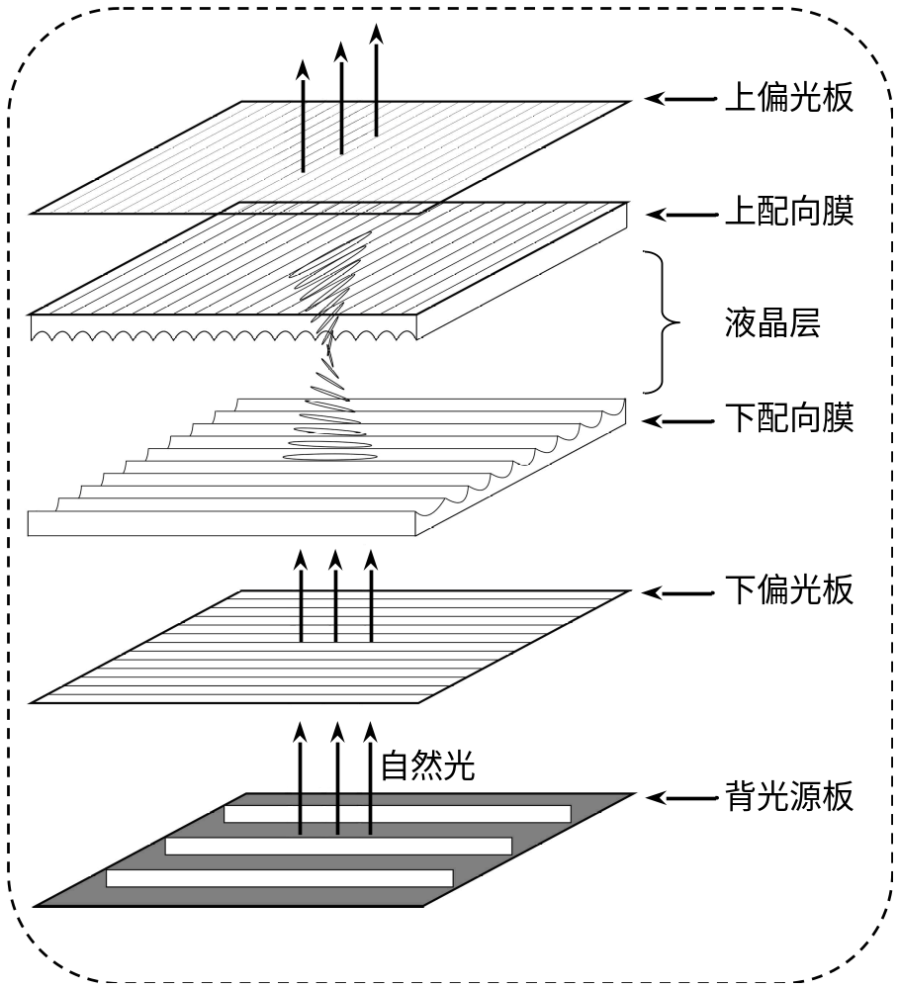
1、LCD面板的结构

Slide 31
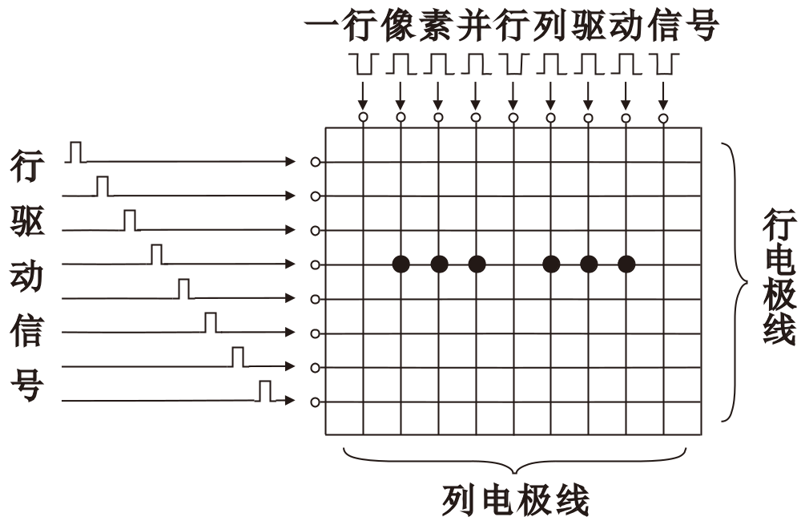
2、LCD的矩阵驱动方式
LCD采用矩阵电路驱动，与CRT的光栅扫描截然不同。
行列线垂直，交叉点控制1个像素
同时控制1行像素。

Slide 32
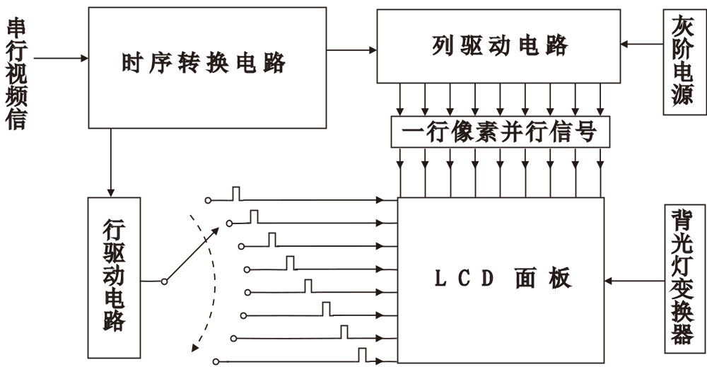
LCD驱动系统逻辑结构

Slide 33
3、LCD的类别
被动矩阵式LCD
视角小，速度慢，画质差。
主动矩阵式LCD
典型：TFT-CLD，Thin film Transistor（薄膜晶体管）
通过晶体管来控制光的穿透率。
通过彩色滤光片实现像素的RGB三色分量。
视角大，速度快，画质好，功耗低。

Slide 34
6.3.5 显示适配器
1、传统的适配器类型
CGA、EGA、MCGA、VGA、XGA等。
2、新发展的适配器类型
DVI（Digital visual Interface），数字视频接口。
HDMI（High Definition Multimedia），高清多媒体接口。
Display Port：高清数字显示接口。
ADC（Apple Display Connector），苹果公司专用的显示接口。

Slide 35
6.4 打印设备及接口
1、概述
按工作方式：
串行打印、并行打印
按印字方法：
击打式、非击打式
按字符产生：
字模打印、点阵打印
按产品类型：
针式、喷墨式和激光式打印机
<number>/33

Slide 36
2、性能指标
1、分辨率(DPI，dot per inch)
2、打印速度
3、打印幅面（A4）
4、打印接口（Centronics、COM、USB）
5、缓冲区大小（4~8MB，高端256MB）
<number>/33

Slide 37
3、打印机举例
点阵针式打印机
文本字符方式
点图形方式
[结构]
打印头、小车横移、走纸、色带、保护装置、控制系统
<number>/33

Slide 38
喷墨打印机
激光打印机
[组成]
激光扫描系统、电子摄影系统、控制系统
4、打印机适配器
并行接口模式：
SPP、EPP、ECP
串行接口模式：
COM和USB
<number>/33

Slide 39
5、3D打印简介
3D打印是一种近几年才发展起来的新型打印技术
技术特点：增材制造（非去除型）
3D打印的工作流程：
切片文件
3D建模
切片处理
3D建模
逐层增材

